Slide 1
Analysis the Impact of Covid-19 on Tourism in West Java
Based on COVID-19 and Public Health Facility Data
in West Java
by : Tim Kilat (Kelompok 3)

Slide 2
Table of Contents
01
02
03
Latar Belakang
Pembahasan
Latar belakang dan tujuan dari penelitian
Hipotesa, EDA, dan Model yang digunakan
Kesimpulan
Kesimpulan dan saran untuk pemerintah

Slide 3
01
Latar Belakang

Slide 4
Seperti yang diketahui bahwa Covid-19 terjadi di Indonesia pada tahun 2020 sampai saat ini. Efek karena adanya Covid pun terjadi pada berbagai sektor, terutama pariwisata. Hal ini merupakan imbas dari kebijakan - kebijakan yang diterapkan oleh pemerintah (Terkhususnya Jawa Barat).
Melihat pengaruh yang terjadi pada saat sebelum dan saat terjadinya Covid-19.
Permasalahan tersebut menjadi concern apakah kebijakan yang dilakukan pemerintah terhadap daerah sudah tepat? Apakah penerapan kebijakan harus disamakan pada semua daerah terdampak?
Kebijakan yang menjadi concern pada penelitian yang dilakukan dengan berfokus pada sektor pariwisata

Slide 5
Permasalahan :
Apakah terdapat pengaruh pada saat Covid - 19 terhadap pengunjung wisata? Jika ya, bagaimana pengaruhnya?
Apakah setiap daerah di Jawa Barat perlu dilakukan kebijakan yang sama ?
Jika tidak, apa yang perlu dilakukan pemerintah Jawa Barat?
Tujuan :
Melihat pengaruh dengan adanya Covid-19 terhadap pengunjung wisata
Mengetahui diperlukan atau tidaknya kebijakan yang sama pada semua daerah di Jawa Barat.
Menentukan penanganan yang optimal pada setiap daerah

Slide 6
02
Pembahasan

Slide 7
Data yang digunakan
Data yang digunakan adalah sebagai berikut :
Data Covid - 19 Jawa Barat 2020
Data Pengunjung Tempat Rekreasi di Jawa Barat
Data Fasilitas Kesehatan di Jawa Barat
Data Jumlah Penduduk di Jawa Barat

Slide 8
Hipotesis
Prioritas dari clustering adalah semakin tinggi prioritas → tempat wisata didahulukan untuk dibuka.
Hipotesis yang dilakukan terhadap clustering yang menjadi dasar terhadap analisis. Terbagi menjadi 4 kluster, sebagai berikut
Kelas 0 - “High Priority” : Kasus Positif Covid Rendah, Pengunjung Tinggi
Kelas 1 - “Medium Priority” : Kasus Positif Covid Rendah, Pengunjung Rendah
Kelas 2 - “Low Priority” : Kasus Positif Covid Tinggi, Pengunjung Tinggi
Kelas 3 - “Not Priority” : Kasus Positif Covid Tinggi, Pengunjung Rendah

Slide 9
Clustering pada Data
Clustering akan dilakukan pada data 2019 dan data 2020
Setelah kelas clustering didapatkan, hasilnya akan divisualisasi, agar terlihat behaviour setiap kelas yang terbentuk.
Metode clustering untuk clustering adalah K-Means

Slide 10
Hands-on untuk Clustering
Terdapat 3 perlakuan perbandingan clustering yang akan dilakukan sebagai berikut.
Jenis Data | Perlakuan | Keterangan
Data 2019 | 4 - Clustering | Berdasarkan Hipotesis
Data 2020 | 2 - Clustering | Berdasarkan Scoring Methods
Data 2020 | 4 - Clustering | Berdasarkan Hipotesis

Slide 11
Clustering Data 2019

Slide 12
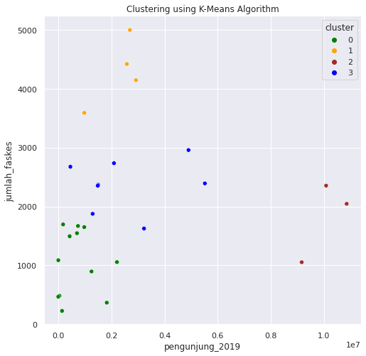
4 Clustering (Covid -2019) - Pengunjung thp Faskes
 | Karakteristik
Cluster 0 | Pengunjung Rendah Faskes Rendah
Cluster 1 | Pengunjung Menengah Faskes Tinggi
Cluster 2 | Pengunjung Tinggi Faskes Menengah
Cluster 3 | Pengunjung Menengah - Tinggi Faskes Menengah - Tinggi

Slide 13
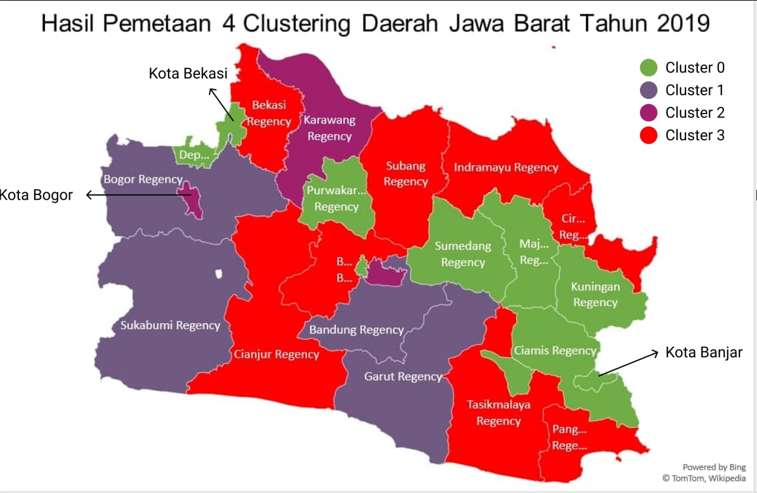
Notes:
Cluster 0 = 'KABUPATEN PURWAKARTA', 'KOTA CIREBON', 'KOTA TASIKMALAYA',
'KOTA BEKASI', 'KABUPATEN CIAMIS', 'KABUPATEN MAJALENGKA',
'KABUPATEN KUNINGAN', 'KABUPATEN SUMEDANG', 'KOTA BANJAR',
'KOTA CIMAHI', 'KOTA DEPOK', 'KOTA SUKABUMI
Cluster 1 = 'KABUPATEN GARUT', 'KABUPATEN BOGOR', 'KABUPATEN BANDUNG',
'KABUPATEN SUKABUMI'
Cluster 2 = 'KOTA BANDUNG', 'KABUPATEN KARAWANG', 'KOTA BOGOR
Cluster 3 = 'KABUPATEN BANDUNG BARAT', 'KABUPATEN CIANJUR',
'KABUPATEN PANGANDARAN', 'KABUPATEN BEKASI', 'KABUPATEN INDRAMAYU',
'KABUPATEN TASIKMALAYA', 'KABUPATEN SUBANG', 'KABUPATEN CIREBON'],
dtype=object)]

Slide 14
Clustering Data 2020 (2-Cluster)

Slide 15
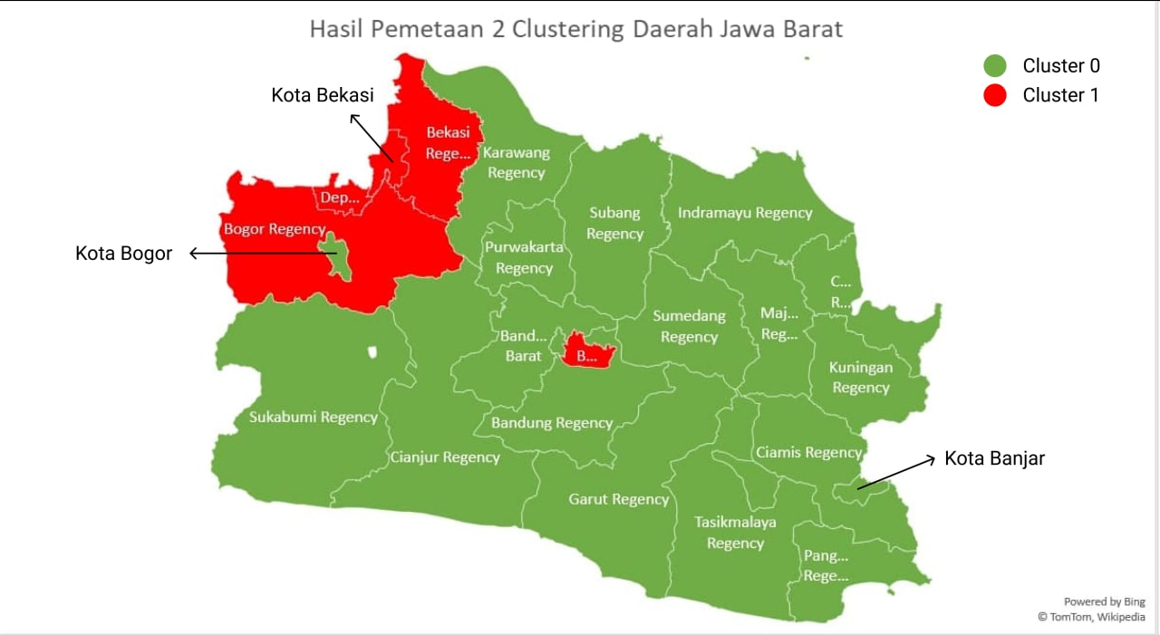
Notes:
Cluster 0 ='KABUPATEN BANDUNG', 'KABUPATEN BANDUNG BARAT', 'KABUPATEN BOGOR', 'KABUPATEN CIAMIS', 'KABUPATEN CIANJUR', 'KABUPATEN CIREBON', 'KABUPATEN GARUT', 'KABUPATEN INDRAMAYU', 'KABUPATEN KARAWANG', 'KABUPATEN KUNINGAN', 'KABUPATEN MAJALENGKA', 'KABUPATEN PANGANDARAN', 'KABUPATEN PURWAKARTA', 'KABUPATEN SUBANG', 'KABUPATEN SUKABUMI', 'KABUPATEN SUMEDANG, 'KABUPATEN TASIKMALAYA', 'KOTA BANJAR', 'KOTA CIMAHI', 'KOTA CIREBON', 'KOTA SUKABUMI', 'KOTA TASIKMALAYA
Cluster 1 = 'KABUPATEN BEKASI', 'KOTA BANDUNG', 'KOTA BEKASI', 'KOTA BOGOR', 'KOTA DEPOK’

Slide 16
Kesimpulan Visualisasi 2-Clustering
Kategori | Cluster 0 | Cluster 1
Tingkat Kasus Positif | 0.2% - 5% | 5% - 10%
Jumlah Pengunjung | 0 - 2.000.000 | 900.000 - 3.800.000
Jumlah Fasilitas Kesehatan | 200 - 4.500 | 1.000 - 2.800
Tingkat Kasus Kematian | 0.01% - 0.3% | 0.3% - 1.2%
Tingkat Kasus Sembuh | 0.1% - 0.7% | 1.4% - 3%

Slide 17
Clustering Data 2020 (4-Cluster)

Slide 18
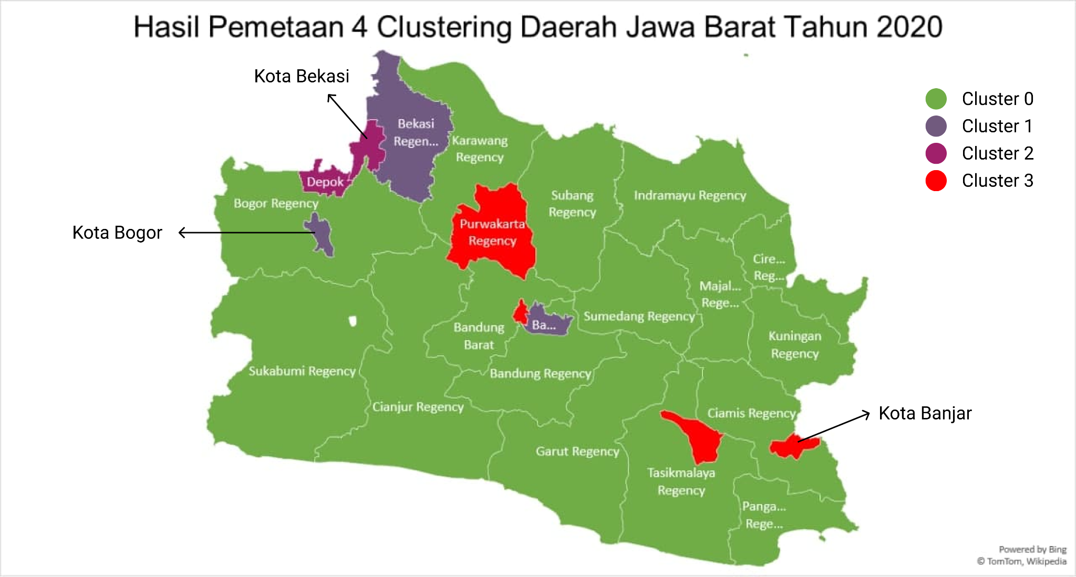
Notes:
Cluster 0 = 'KABUPATEN BANDUNG', 'KABUPATEN BANDUNG BARAT', 'KABUPATEN BOGOR',
'KABUPATEN CIAMIS', 'KABUPATEN CIANJUR', 'KABUPATEN CIREBON',
'KABUPATEN GARUT', 'KABUPATEN INDRAMAYU', 'KABUPATEN KARAWANG',
'KABUPATEN KUNINGAN', 'KABUPATEN MAJALENGKA',
'KABUPATEN PANGANDARAN', 'KABUPATEN SUBANG', 'KABUPATEN SUKABUMI',
'KABUPATEN SUMEDANG', 'KABUPATEN TASIKMALAYA'
Cluster 1 = 'KABUPATEN BEKASI', 'KOTA BANDUNG', 'KOTA BOGOR']
Cluster 2 = 'KOTA BEKASI', 'KOTA DEPOK']
Cluster 3 = 'KABUPATEN PURWAKARTA', 'KOTA BANJAR', 'KOTA CIMAHI',
'KOTA CIREBON', 'KOTA SUKABUMI', 'KOTA TASIKMALAYA'

Slide 19
Kesimpulan Visualisasi 4-Clustering
Kategori | Cluster 0 | Cluster 1 | Cluster 2 | Cluster 3
Tingkat Kasus Positif | > 0% - 2% | 5%-7% | 9% - 10% | 2% - 4%
Jumlah Pengunjung | 0 - 2.000.000 | 2.000.000- <10.000.000 | 0 - (<2.000.000) | > 0 - (< 2.000.000)
Jumlah Fasilitas Kesehatan | 1.600 - 5.000 | 1.000 - 2.700 | 1.100 - 1.700 | 0 - 1.000
Tingkat Kasus Kematian | 0.01% - 0.2% | 0.25% - 0.78% | 0.6% -1.1% | 0.2% - (< 0.4%)
Tingkat Kasus Sembuh | > 0% - 5% | 14% - 20% | 27.5% - 30% | 5% - 10%

Slide 20
03
Kesimpulan

Slide 21
Karakteristik 4- Clustering
Cluster 0 | Cluster 1 | Cluster 2 | Cluster 3
Kasus Covid rendah Jumlah Pengunjung Rendah Faskes Tinggi | Kasus Covid Menengah sampai dengan tinggi Jumlah Pengunjung Tinggi Faskes Menengah | Kasus Covid Sangat Tinggi Jumlah Pengunjung Rendah Faskes Rendah - Menengah | Kasus Covid Rendah Jumlah Pengunjung Rendah hingga Menengah Faskes Rendah
“High Priority” | “Low Priority” | “Non Priority” | “Medium Priority”

Slide 22
Analisis Keseluruhan
Pada 2 - cluster, terbagi kelas yang lebih jelas terlihat dari karakteristik setiap clusternya. Namun, peneliti menilai bahwa clustering dengan 2 jenis cluster tidak cukup merepresentasikan beberapa dugaan peneliti.
Sedangkan, pada 4 - cluster, untuk cluster 0 dan 3 memiliki karakteristik yang tidak jauh berbeda sehingga dari hipotesa clustering yang dibuat tidak sesuai dengan harapan optimal-nya. Peneliti menyarankan untuk menggabungkan cluster 0 dan 3 menjadi 1 jenis cluster.
Saran yang diberikan pemerintah akan menggunakan jumlah dengan 4 Clustering.

Slide 23
Saran terhadap Pemerintah
Cluster 1 | Cluster 0 dan 3 | Cluster 2
Cluster 1 perlu menjadi cluster dengan pertimbangan serius, karena kasus covid yang menengah - tinggi namun pengunjung juga tinggi Apabila ingin dibuka maka perlu adanya pengawasan dan penerapan protokol kesehatan yang ketat. Karena jika dilihat, jumlah faskes dapat dikatakan memadai | Cluster 0 & 3 layak dibuka karena tingkat covid rendah walaupun jumlah pengunjung juga relatif rendah hingga menengah Kota/kabupaten di Cluster 3, diperlukan peningkatan pada jumlah fasilitas kesehatan apabila ingin membuka tempat wisata | Alangkah baiknya tempat wisata pun ditutup Cluster 2 layak ditutup atau tidak diizinkan dibuka pada masa pandemi, hal tersebut karena tingkat covid yang tinggi dan juga pengunjung rendah.
Notes:
Kota/kabupaten di Cluster 1, diperlukan peningkatan pada jumlah fasilitas kesehatan apabila ingin membuka tempat wisata

Slide 24
Thank You

Slide 25
Alternative Resources

